Slide 1


Slide 2







TIN HỌC 4
CHỦ ĐỀ 5. ỨNG DỤNG TIN HỌC
BÀI
11
CHỈNH SỬA VĂN BẢN (tiết 2)
Sau bài học em sẽ:
Mở được tệp có sẵn, lưu được tệp với tên khác.
Chỉnh sửa được văn bản với các thao tác sao
chép, di chuyển 1 phần văn bản.
Đưa được hình ảnh vào văn bản

Slide 3
2. THỰC HÀNH
NHIỆM VỤ: Em thực hiện các yêu cầu sau:
a) Mở tệp Bài 1 trong thư mục lớp của em đã tạo ở buổi học trước
b) Sao chép văn bản, gõ thêm câu thơ, di chuyển văn bản
c) Chèn hình ảnh phù hợp vào văn bản. Lưu tệp với tên mới là Bài 2.

Slide 4
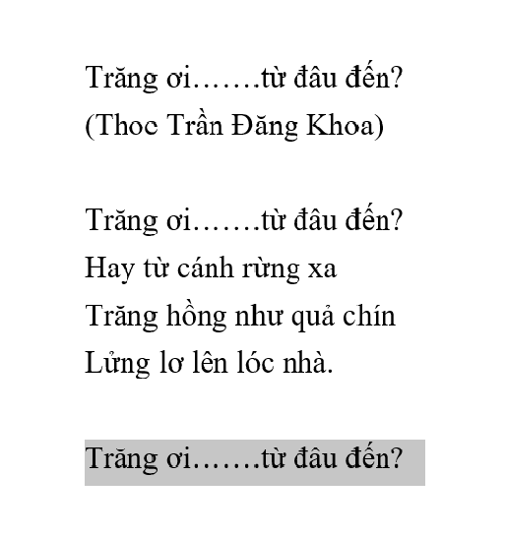
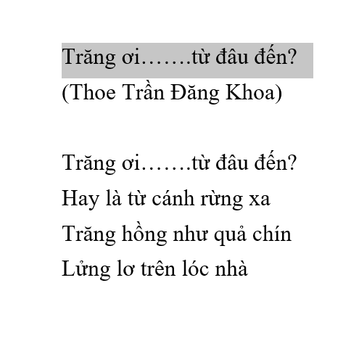

b) Sao chép văn bản, gõ thêm câu thơ, di chuyển văn bản
Bước 1: Em hãy thực hiện sao chép câu Trăng ơi ...từ đâu đến? cho khổ thơ thứ hai của bài thơ.

Slide 5
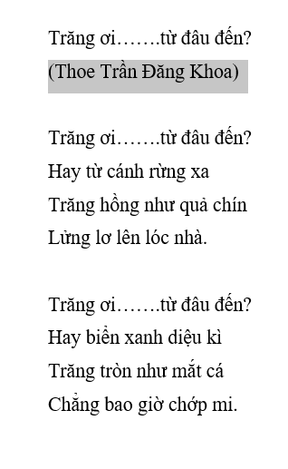
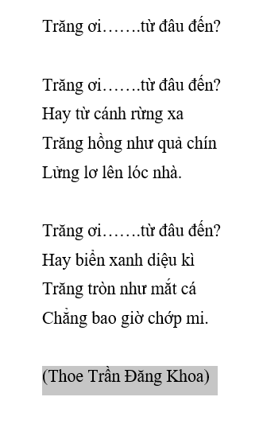
Bước 2: Gõ tiếp ba dòng cuối của khổ thơ thứ hai.
Bước 3: Di chuyển cụm từ (Theo Trần Đăng Khoa) xuống cuối khổ thơ thứ hai.

Slide 6
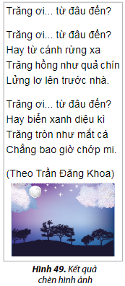
c) Chèn hình ảnh phù hợp vào văn bản và lưu tệp với tên mới là Bai2.

Slide 7


LUYỆN TẬP
Em hãy nêu sự khác nhau của hai thao tác sao chép và di chuyển đối với phần văn bản được chọn.

Slide 8


VẬN DỤNG
1. Em hãy mở lại tệp đã lưu với tên là Cây gạo ở Bài 10 và chèn thêm hình ảnh phù hợp vào văn bản. Lưu lại tệp văn bản với tên của em.

Slide 9



L
L
LOVE
TẠM BIỆT VÀ HẸN GẶP LẠI
G
PIRCE
L
S
T
H
L

